Slide 1










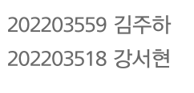






Slide 2

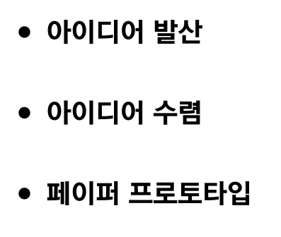


Slide 3


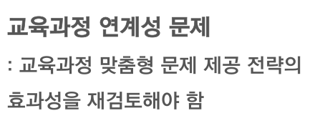



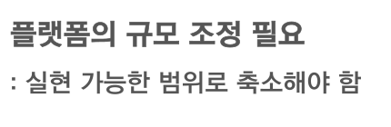

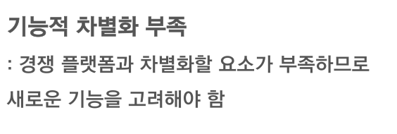
Notes:
저희 팀은 지난 피드백을 바탕으로 기존 플랫폼과 차별화할 요소를 구체화하고, 규모를 적절히 조정할 필요가 있음을 확인했습니다.
지난주에 받은 피드백은 크게 세 가지였습니다. 첫째, 교육과정과의 연계성 문제, 둘째, 플랫폼의 규모 조정 필요성, 셋째, 기능적 차별화 부족이었습니다.
우선, 교육과정과의 연계성 문제에 대해 피드백을 받았는데, 이를 해결하기 위해 교육과정 맞춤형 문제 제공 전략의 효과성을 재검토해야 한다는 의견이 있었습니다. 다음으로, 플랫폼의 규모 조정과 관련하여, 현재의 계획이 종합설계 내에서 실현 가능한 범위로 축소될 필요가 있다는 지적이 있었습니다. 이에 따라 핵심 기능을 중심으로 플랫폼의 구조를 재정비하고, 현실적인 개발 범위를 설정하는 작업이 필요하다는 것을 느꼈습니다. 마지막으로, 기능적 차별화 부족은 가장 큰 문제이자 중요한 피드백이었습니다. 경쟁 플랫폼과 차별화할 요소가 부족하므로 새로운 기능을 고려해야 한다는 점이 핵심이었으며, 이를 해결하기 위해 차별화된 기능을 추가할 방안을 검토할 필요가 있었습니다.

Slide 4
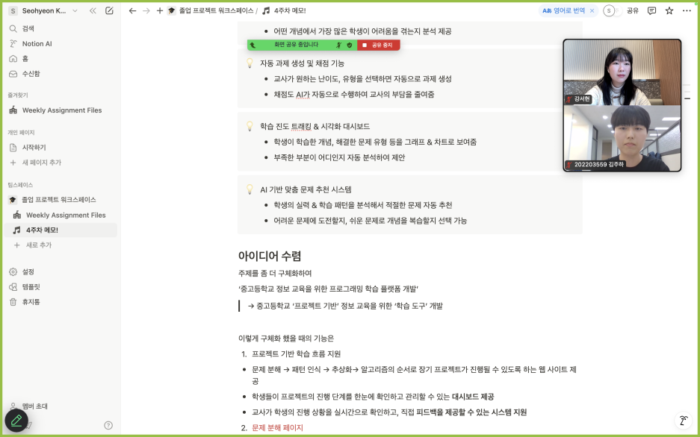
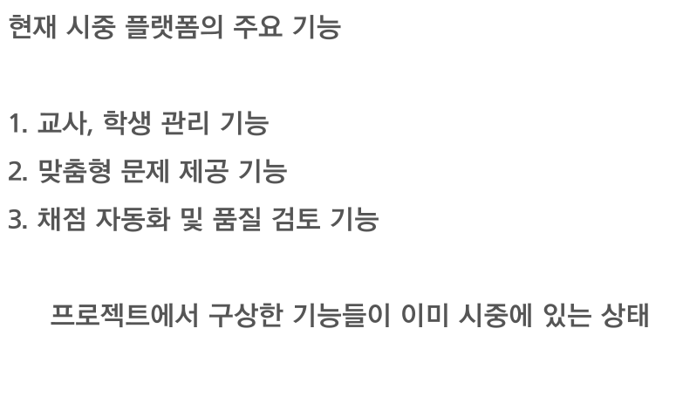

Notes:
이에 회의를 통해 프로젝트를 다시 검토하고 아이디어를 발산하는 과정을 진행했습니다. 가장 큰 문제인 기능적 차별화 부족을 위해 현재 시중 플랫폼의 주요 기능을 분석하였는데, 교사학생 관리 기능, 맞춤형 문제 제공 기능, 채점 자동화 및 품질 검토 기능 등 저희가 프로젝트를 진행하며 구현하고자 한 기능들이 이미 시중에 많이 있는 것을 확인하였습니다.

Slide 5
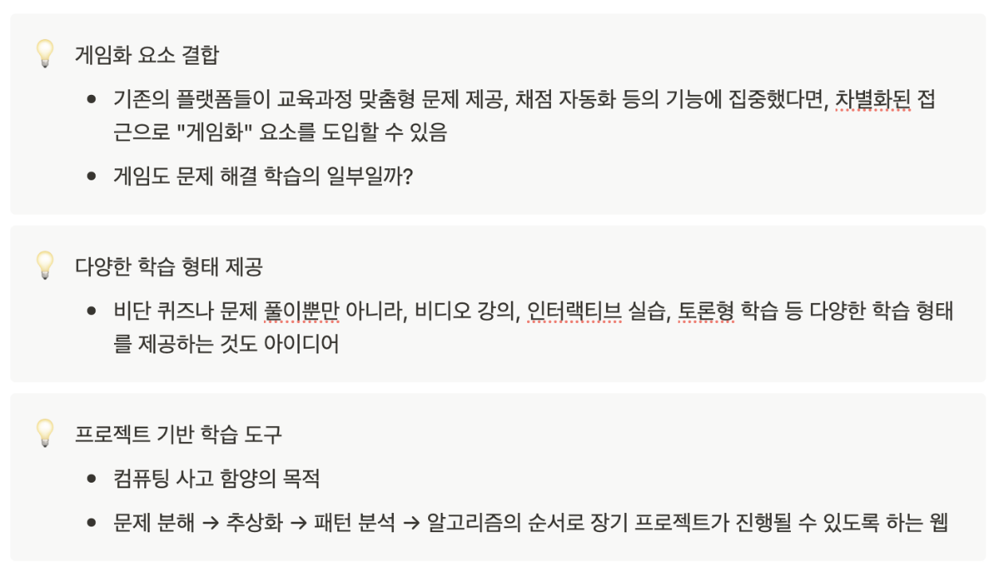
Notes:
그래서 기존의 기능들과 차별화될 수 있는 기능에는 무엇이 있을지 다양한 아이디어를 모색하기 시작했습니다. 저희가 도출한 아이디어는 게이미피케이션 교수 방법을 적용한 게임화 요소 결합 학습 플랫폼, 다양한 학습 형태를 제공하는 방법, 문제분해, 추상화, 패턴 분석, 알고리즘의 순서인 컴퓨팅 사고 함양을 목적으로 하는 프로젝트 기반 정보 컴퓨터 학습 도구

Slide 6
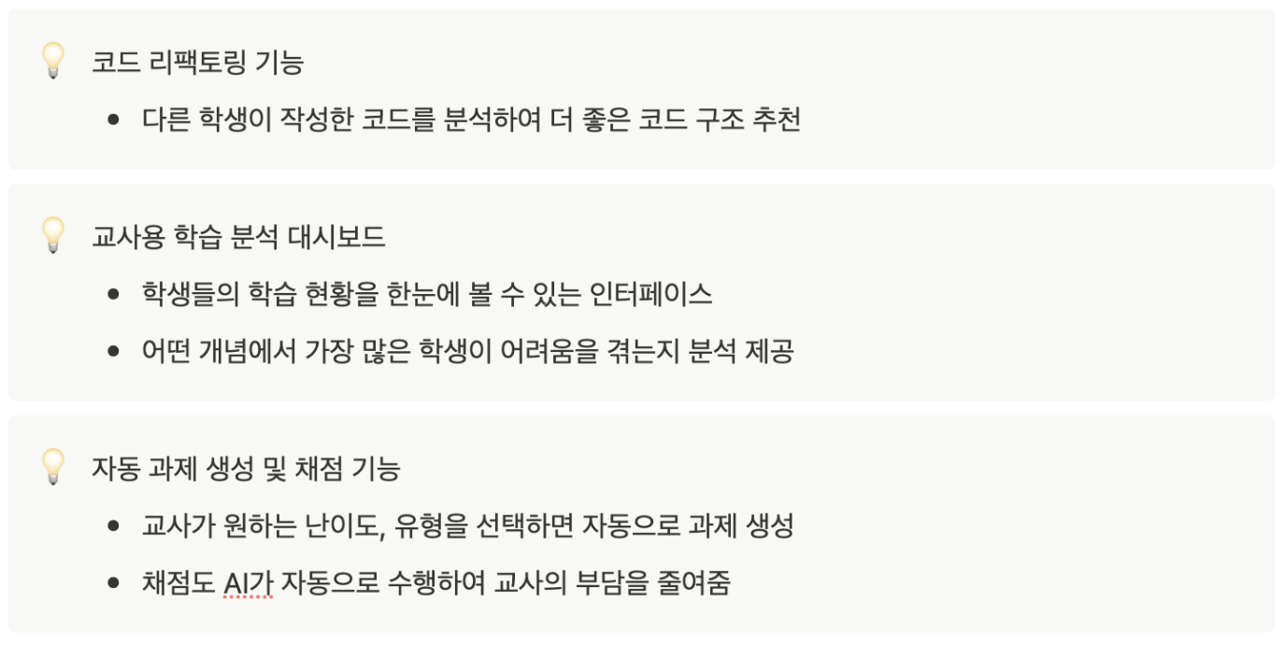
Notes:
코드 리팩터링 기능, 교사용 학습 분석 대시보드, 자동 과제 생성 및 채점 기능,

Slide 7
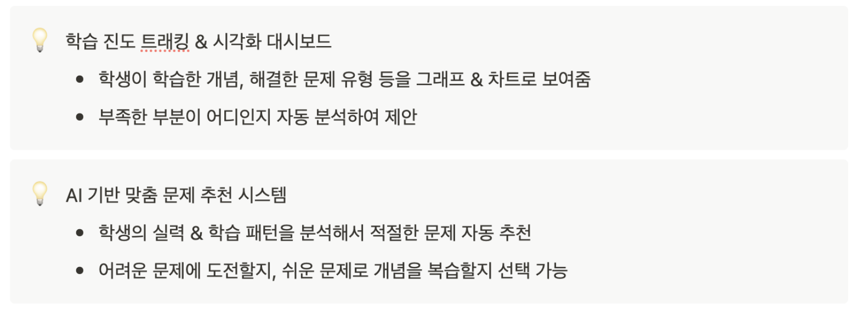
Notes:
학습 진도 트래킹과 시각화 대시보드, AI 기반 문제 추천 시스템이었습니다.

Slide 8




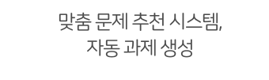


























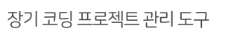


Notes:
이후 이렇게 발산한 아이디어를 비슷한 기능끼리 묶어, 수렴의 과정을 진행하였습니다.
저희가 첫번째로 수렴한 아이디어 마인드맵은 화면과 같습니다.
다양한 학습 형태 제공에 초점을 맞추는 것, AI기반 학습 도구 제공에 초점을 맞추는 것, 학습 분석 기능 제공에 초점을 맞추는 것,
마지막으로 컴퓨팅 사고 함양을 목적으로 하는 프로젝트 기반 학습 도구를 제작하는 것이었습니다.

Slide 9
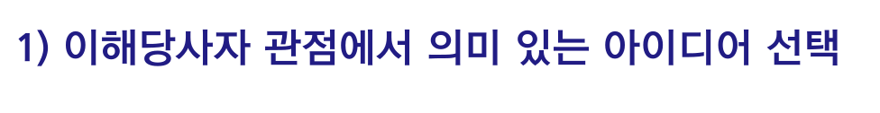
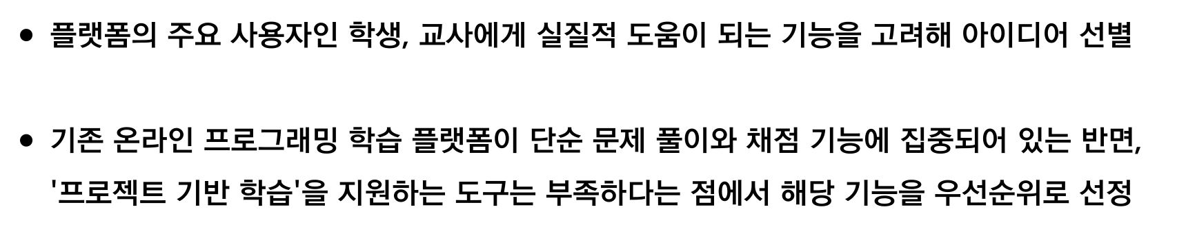
Notes:
1차로 정리된 아이디어를 두고, 가장 의미 있는 아이디어를 선택하고자 저희는 첫번째로, 이해당사자 관점에서는 어떤 아이디어가 의미 있을지 고민하였습니다. 학습 도구의 주요 사용자인 학생과 교사에게 실질적 도움이 되는 기능을 고려하여 아이디어를 선별하기로 하였으며, 기존 온라인 프로그래밍 학습 플랫폼이 단순 문제 풀이와 채점 기능에 집중되어 있는 반면, ‘프로젝트 기반 학습’을 지원하는 도구는 부족하다는 점에서 해당 기능을 우선순위로 선정하였습니다.

Slide 10

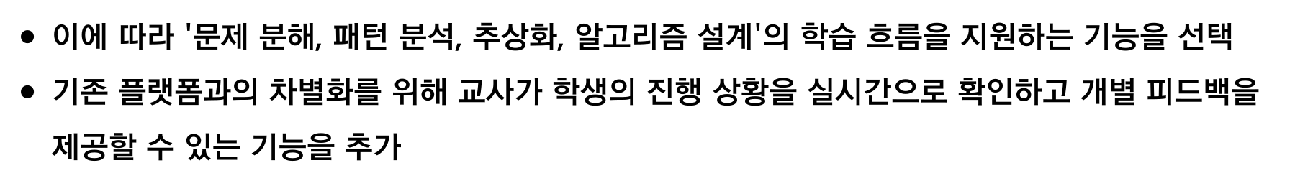
Notes:
더불어, 도출된 문제점 및 피드백과 관련 있는 아이디어를 선택하기로 하였습니다.
저희가 기존 프로그래밍 학습 플랫폼의 한계를 분석한 결과, 문제 풀이나 코드 작성 위주의 학습 도구나 개별 문제 풀이 과정의 단절성 등의 문제를 발견할 수 있었습니다.
이에 따라 컴퓨팅 사고의 근간이 되는 문제 분해, 패턴 인식, 추상화, 알고리즘 설계를 바탕으로

Slide 11

Notes:
프로젝트 학습을 진행할 수 있도록 지원하는 기능을 선택하는 것이 기존 플랫폼과의 차별점이자, 도출된 문제와 관련이 있는 아이디어라고 판단했습니다.

Slide 12


Notes:
기존의 프로젝트가 ‘중고등학교 정보 교육을 위한 프로그래밍 학습 플랫폼 개발’이라는 포괄적이고 광범위한 내용을 다루고 있었다면, 저희는 3주간의 디자인과 브레인스토밍을 거쳐 프로젝트의 방향을 보다 구체화하였습니다. 그 결과, ‘중고등학교 프로젝트 기반 정보 교육을 위한 학습 도구 개발’로 프로젝트의 범위를 명확히 설정하게 되었습니다.
중고등학교 프로젝트 기반 정보 교육을 위한 학습 도구는 컴퓨팅 사고 함양을 목표로 합니다. 컴퓨팅 사고는 문제 분해, 패턴 인식, 추상화, 알고리즘의 순서로 이루어지며, 저희는 이 과정에 착안하여 학생들이 네 개의 페이지를 기반으로 컴퓨팅 프로젝트를 진행할 수 있는 학습 도구를 개발하고자 합니다.
대학교, 그 중 충남대학교를 예시로 들어보면 교양 과목으로 ‘컴퓨터 과학적 사고’를 개설하는 등 컴퓨팅 사고 능력을 요구하고 있는 것을 알 수 있으며, 대학의 이전 단계인 중·고등학교에서도 교과 역량을 함양하기 위해 문제 기반 학습, 프로젝트 기반 학습등의 교수·학습 방법을 활용하고 있습니다. 또한, 교과 과정에서 프로그래밍을 통한 문제 해결 과정을 포함하여, 컴퓨팅 시스템을 문제 해결에 적용하는 충분한 경험을 하도록 교수·학습을 구성하고 있습니다. 저희의 학습 도구는 이러한 교육적 흐름에 맞춰 효과적인 프로젝트 기반 정보 교육을 지원하는 것을 목표로 합니다.

Slide 13







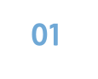

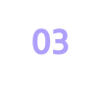



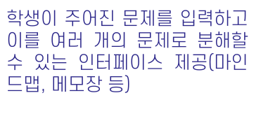



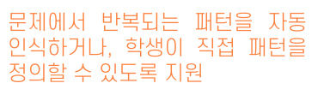






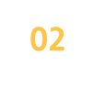
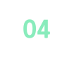
Notes:
구체화된 프로젝트를 바탕으로 작성한 페이퍼 프로토타입의 예시를 보여드리겠습니다.
본격적으로 예시를 살펴보기 전에, 페이지를 구성하는 요소를 순서대로 설명드리겠습니다.
먼저, 문제 분해 페이지는 학생이 주어진 문제를 입력하고, 이를 여러 개의 작은 문제로 나누어볼 수 있는 인터페이스를 제공합니다. 예를 들어, 학생이 ‘날씨를 알리는 알고리즘을 설계하라’는 과제를 받았다면, 이를 온도, 강수량, 미세먼지 등의 요소로 분해하여 각각을 따로 해결할 수 있도록 분해할 수 있습니다.
다음으로, 패턴 인식 페이지는 문제에서 반복되는 패턴을 AI를 통해 분석하거나, 학생이 직접 패턴을 작성할 수 있도록 지원하는 기능을 제공합니다. 날씨 알림 알고리즘 문제의 경우, 학생은 기온이 특정 수준 이하일 때 ‘추운 날씨 주의’라는 경고 메시지를 띄우는 패턴을 찾아낼 수 있습니다.
추상화 페이지에서는 문제의 핵심 요소를 추출하고 단순화하는 과정을 지원합니다. 예를 들어, 학생은 날씨 정보를 제공할 때 꼭 필요한 요소만 남기고 불필요한 세부사항을 줄이는 방식으로 접근할 수 있습니다.
마지막으로, 알고리즘 페이지에서는 지금까지 진행한 문제 분해, 패턴 인식, 추상화 과정을 바탕으로 학생이 직접 알고리즘과 코드를 설계할 수 있는 환경을 제공합니다. 이를 통해 학생들은 프로그래밍을 활용하여 최종적인 문제 해결 방법을 도출하게 됩니다.
이제, 이러한 페이지 구성을 반영한 페이퍼 프로토타입의 예시를 살펴보겠습니다.

Slide 14
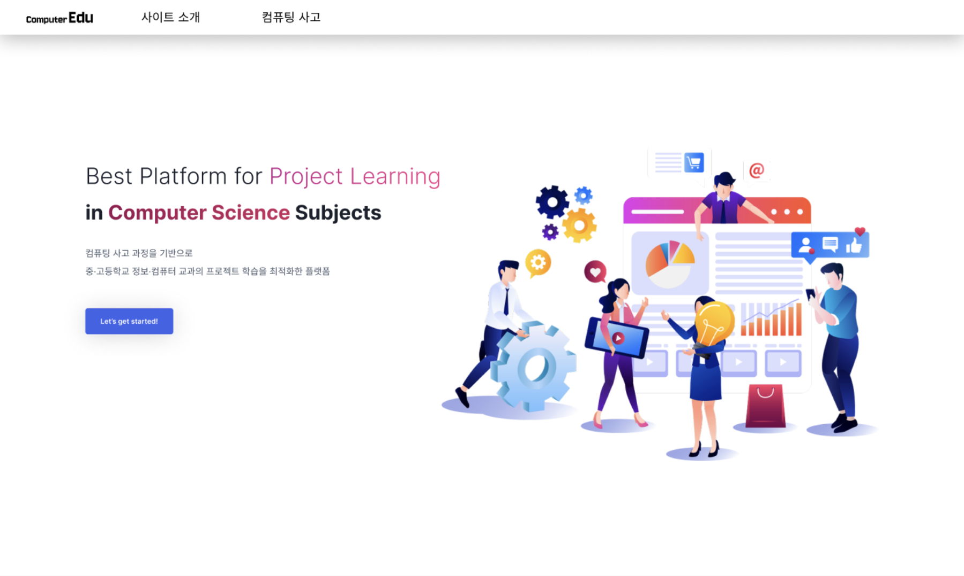
Notes:
메인 화면에는 프로젝트에 접근할 수 있는 버튼들과 로그인 기능들을 제작해둘 계획입니다.

Slide 15


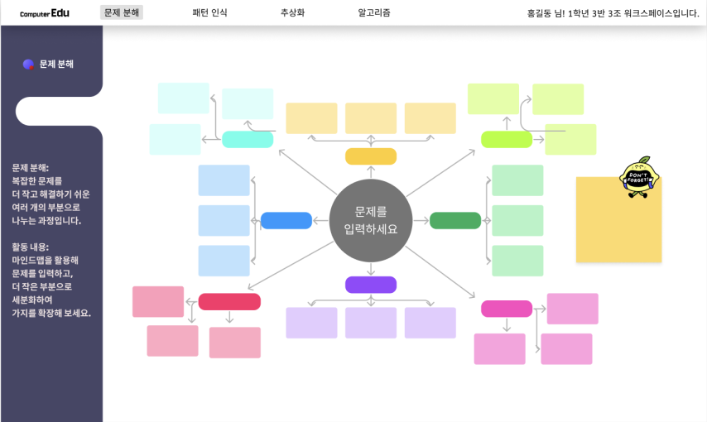
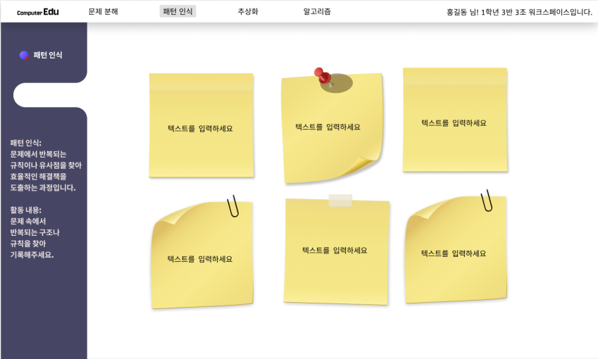


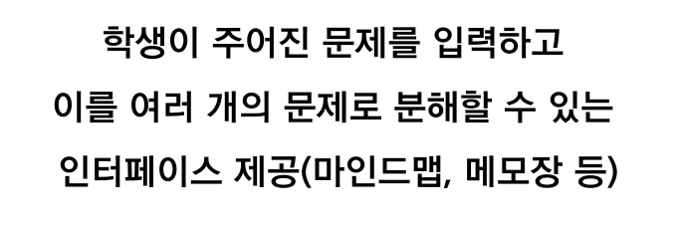
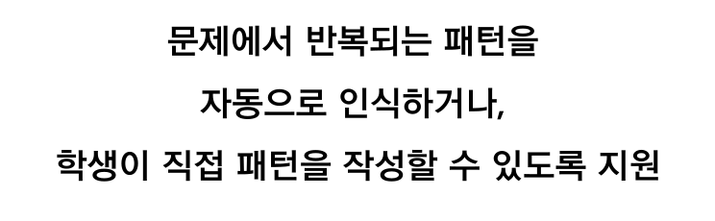
Notes:
문제 분석 페이지는 학생이 주어진 문제를 입력하고 이를 여러 개의 문제로 분해할 수 있는 마인드맵 등의 인터페이스를 제공할 것이며, 패턴 인식 페이지는 문제에서 반복되는 패턴을 자동으로 인식하거나 학생이 메모를 통해 직접 패턴을 작성할 수 있도록 지원할 것입니다.

Slide 16


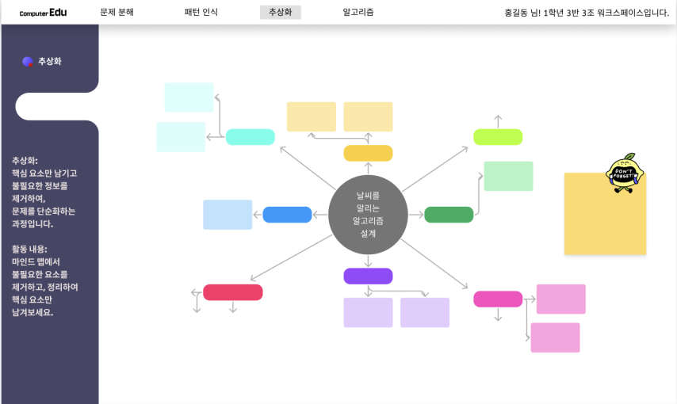
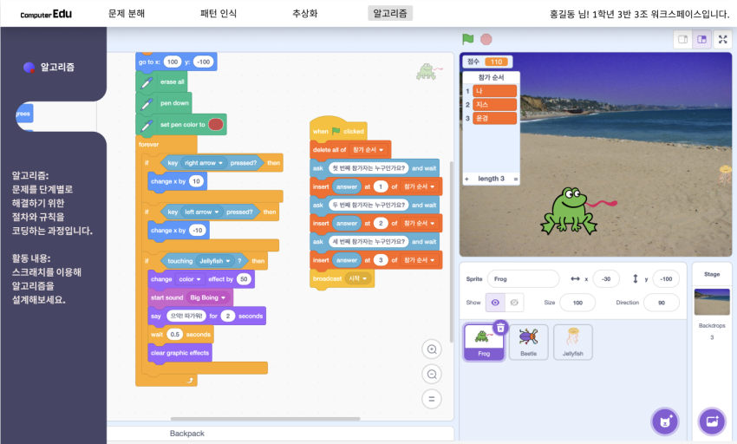


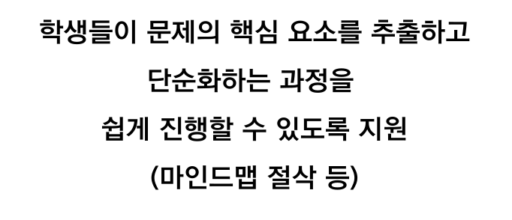
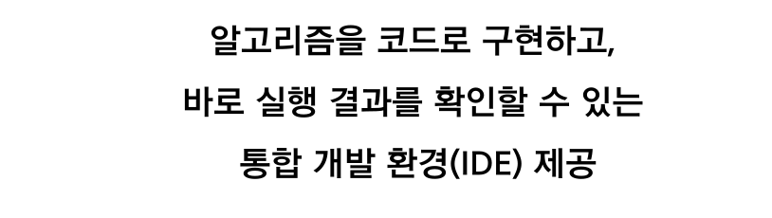
Notes:
추상화 페이지에서는 마인드맵을 절삭하는 등 학생들이 문제를 단순화하는 과정을 지원할 것이며, 알고리즘 페이지에서는 알고리즘을 코드로 구현하고 바로 실행 결과를 확인할 수 있는 개발 환경을 제공할 예정입니다.

Slide 17

















Notes:
이상으로 저희의 프로젝트 소개를 마치겠습니다.
저희는 중고등학교 학생들이 컴퓨팅 사고 과정을 자연스럽게 익히고, 프로젝트 기반 학습을 효과적으로 수행할 수 있도록 돕는 학습 도구를 개발하고자 합니다. 앞서 말씀드린 문제 분해, 패턴 인식, 추상화, 알고리즘 설계의 네 가지 단계를 중심으로, 학생들이 직접 사고하고 문제를 해결해볼 수 있는 환경을 제공하는 것이 저희의 목표입니다.
앞으로도 피드백을 반영하여 프로젝트를 더욱 발전시켜 나가겠습니다. 감사합니다.

